Slide 1
TIẾNG VIỆT 1
Tập 1
Tuần 3
Tập viết sau bài 12, 13

Slide 2



KHỞI ĐỘNG

Slide 3
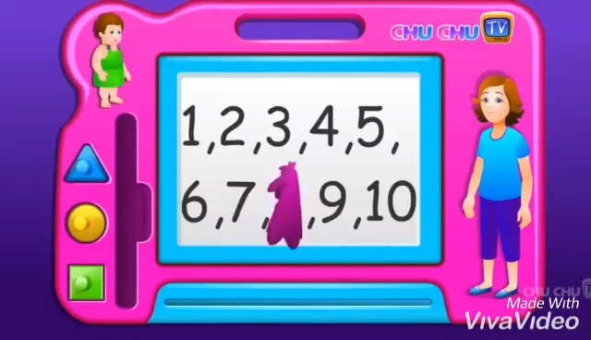

Slide 4


Tập viết
g, ga, h, hồ,
e
i, bi, ia, bia.

Slide 5


Đọc lại
g
ga
h
hồ

Slide 6

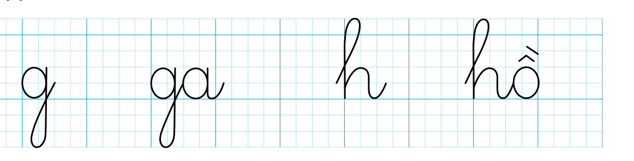
Em hãy nêu cách viết, độ cao,
Khoảng cách, nối nét giữa các con chữ ?

Slide 7

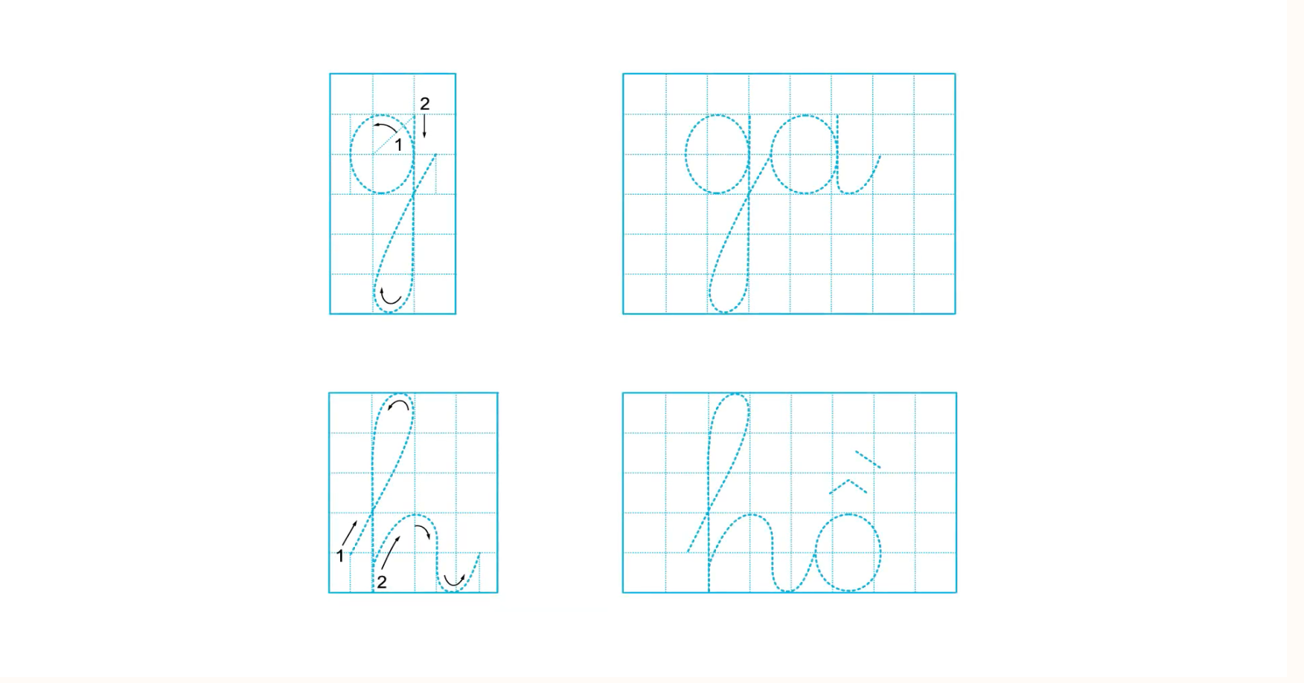
Hướng dẫn viết

Slide 8
Đọc lại
bi
ia
bia
i

Slide 9
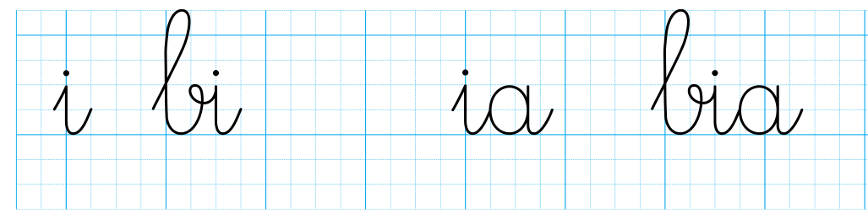
Em hãy nêu cách viết, độ cao,
Khoảng cách, nối nét giữa các con chữ ?

Slide 10
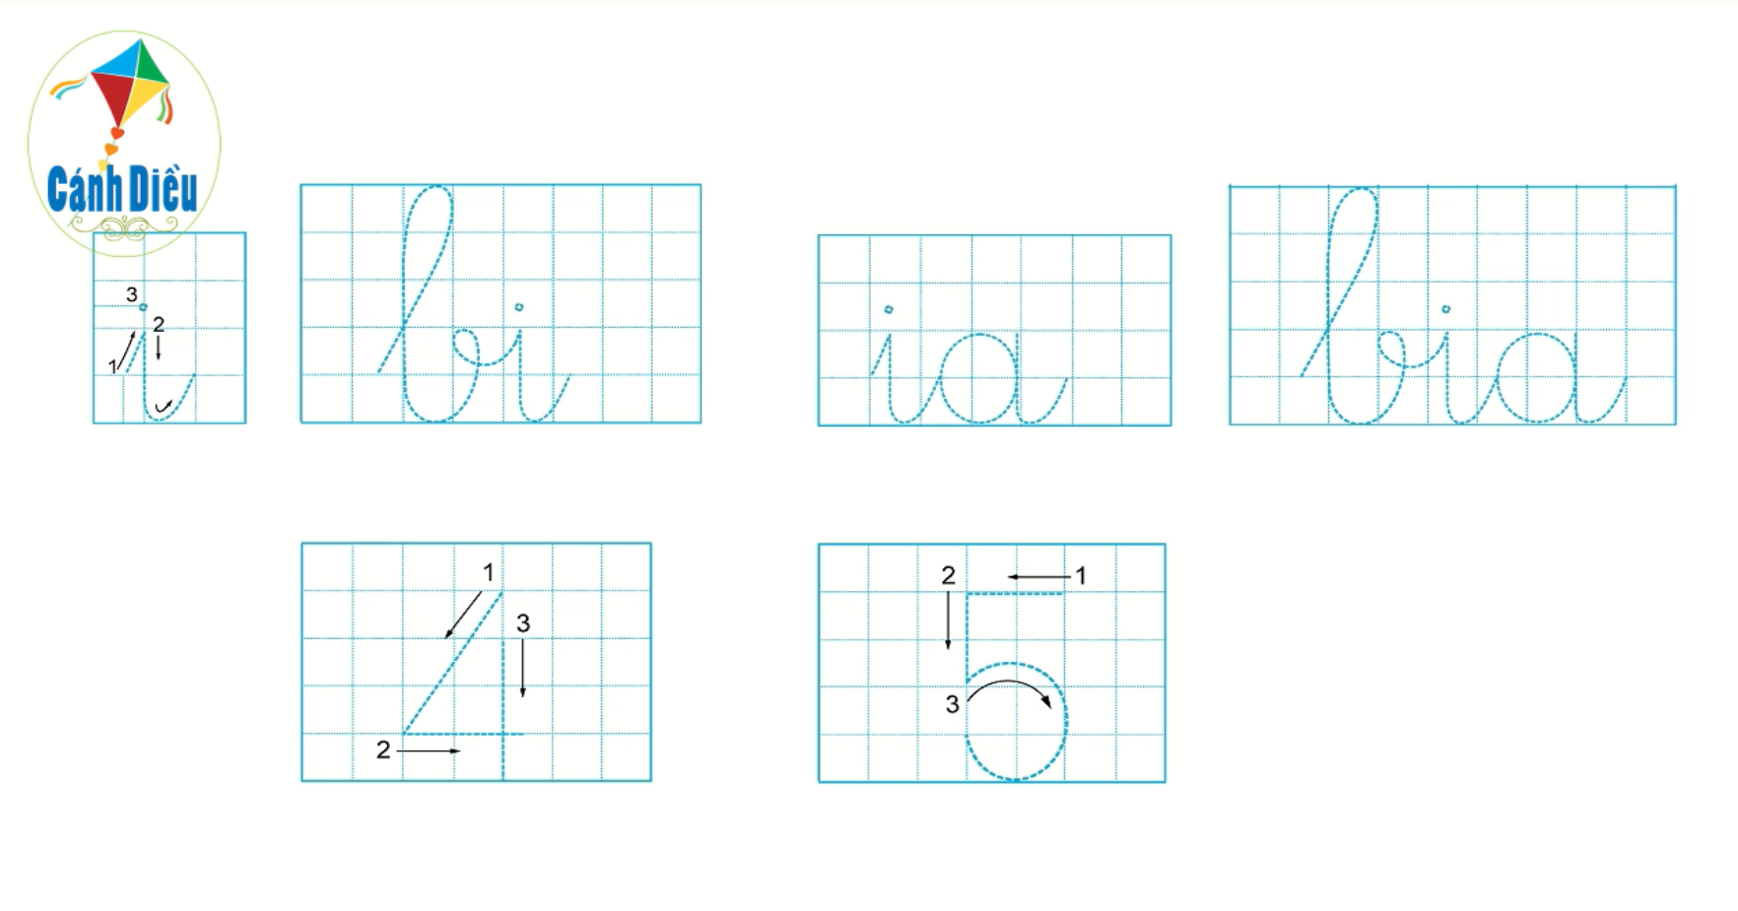
Hướng dẫn viết

Slide 11

Viết vở
luyện viết

Slide 12

Lưu ý tư thế ngồi viết
1 tay cầm viết
1 tay giữ trang vở
ADD YOUR TITLE
Thẳng lưng. Chân đặt thoải mái, đúng vị trí
Khoảng cách từ mắt đến vở 25 đến 30 cm

Slide 13

Học sinh viết bài vào vở LUYỆN VIẾT

Slide 14

Dặn dò

